Slide 1



မြန်မာသတင်းအချက်အလက်နည်းပညာတက္ကသိုလ်
Lotus Shrine

Slide 2

ပရောဂျက် အချက်အလက်များ
ပရောဂျက် အမည် | : Lotus Shrine
အဖွဲ့အမည် | : Team PeaceTech
ပရောဂျက် တာဝန်ခံ | : ဒေါက်တာဖြူမျိုးသွယ်

Slide 3



ပရောဂျက် အဖွဲ့ဝင်များ
🗄️
🎨
💻
မောင်ပိုင်မင်းသွေး
မောင်ခန့်ညားသွင်
မမြတ်မွန်မွန်ဇော်

Slide 4
ပရောဂျက် မိတ်ဆက်
“Lotus Shrine”သည်
ဘုရားဖူးခြင်း၊
တရားထိုင်ခြင်း၊
နေ့စဉ် ဓမ္မဆောင်ပုဒ်များ ဖတ်ရှုခြင်း၊
တရားများ နားထောင်ခြင်း
စသော စိတ်အေးချမ်းမှုဆိုင်ရာ ဗုဒ္ဓ၏အနှစ်သာရအတွေ့အကြုံများကို အွန်လိုင်း ပေါ်မှ တဆင့် လွယ်ကူထိရောက်စွာ လုပ်ဆောင်နိုင်စေရန် ရည်ရွယ်ပါသည်။
ထို့အပြင် “ကိုးနဝင်းအဓိဋ္ဌာန်”ဝင်ရန် Koe Na Win Dashboard ကို စနစ်တကျ ထည့်သွင်းပေးထားပါသည်။

Slide 5
ပရောဂျက် ရည်ရွယ်ချက်များ
ဘုရားဖူးခြင်းနှင့် တရားထိုင်ခြင်း တရားနာခြင်းအတွက် လူတိုင်းဝင်ရောက်အသုံးပြုနိုင်သည့် အွန်လိုင်းပလက်ဖောင်းတစ်ခု ဖန်တီးနိုင်ရန်။
အမှန်တကယ် ဘုရားဖူးနေရသကဲ့သလို့ ခံစားရစေရန်။
laptop camera မှတဆင့် AI-powered pose-detection systemဖြင့် တရားထိုင်မှု ပုံစံမှန်ကန်မှုအပေါ် သတိပေးပြုပြင်ပေးနိုင်စေရန်။
Koe Na Win Dashboard တစ်ခု တည်ဆောက်၍ အဓိဋ္ဌာန်ဝင်သူအတွက် ကိုယ်ပိုင်အဓိဋ္ဌာန်မှတ်တမ်းများကို စနစ်တကျ မှတ်သား‌ပေးခြင်း၊ နေ့ရက်အလိုက် ရွတ်ဆိုရမည့် ဂါထာတော်များနှင့် သားသတ်လွတ်စားရမည့်နေ့ရက်များကို ဖော်ပြထားခြင်း တို့ကို လုပ်ဆောင်နိုင်‌စေရန်။
ဗုဒ္ဓ၏အဓိကကျသော အေးချမ်းသောနေ့စဉ်ဘဝတစ်ခုကို တည်ဆောက်နိုင်စေရန်အတွက်ရန် နိဗ္ဗာန်ရောက်ကြောင်းတရားများကို အဆင်ပြေလွယ်ကူစွာ ပွားများ ကျင့်ကြံနိုင်‌‌‌‌‌စေရန်။

Slide 6

အဓိက စာမျက်နှာ
Website ထဲ ဝင်ရောက်လျှင် ပထမဦးစွာ တွေ့မြင့်ရမည့် စာမျက်နှာဖြစ်သည်

Slide 7
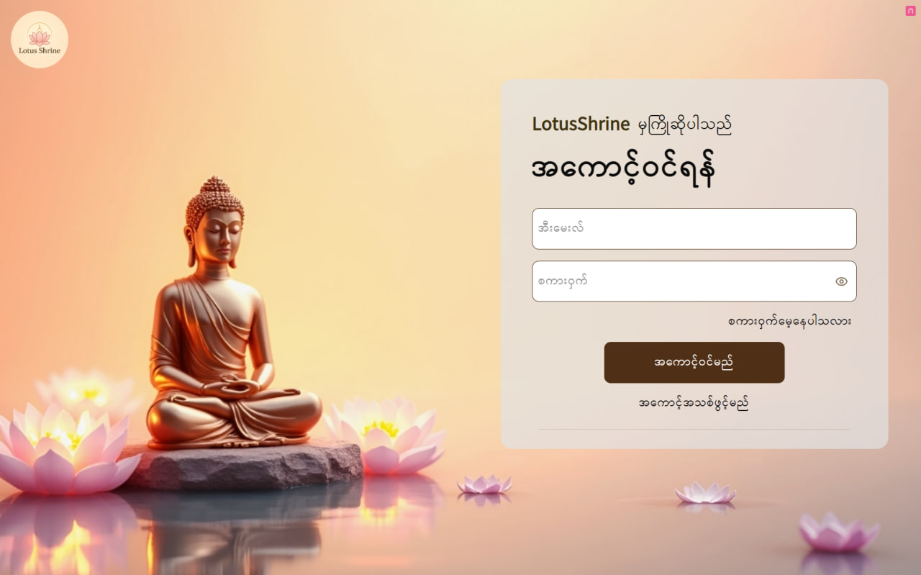
အကောင့်ဝင်ရန် စာမျက်နှာ
အကောင့်ဝင်ရန် တွေ့မြင့်ရမည့် စာမျက်နှာဖြစ်သည်

Slide 8
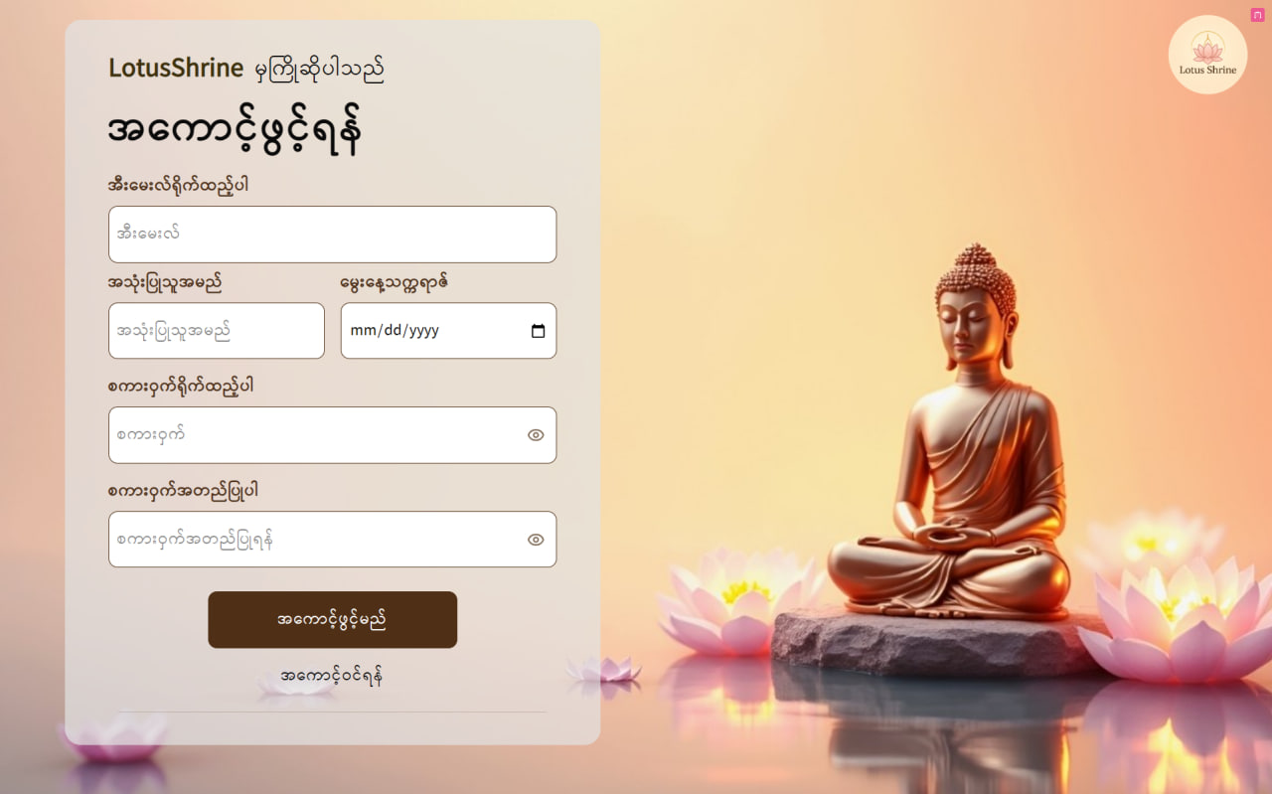
အကောင့်ဖွင့်ရန် စာမျက်နှာ
အကောင့်ဖွင့်ရန် တွေ့မြင့်ရမည့် စာမျက်နှာဖြစ်သည်

Slide 9
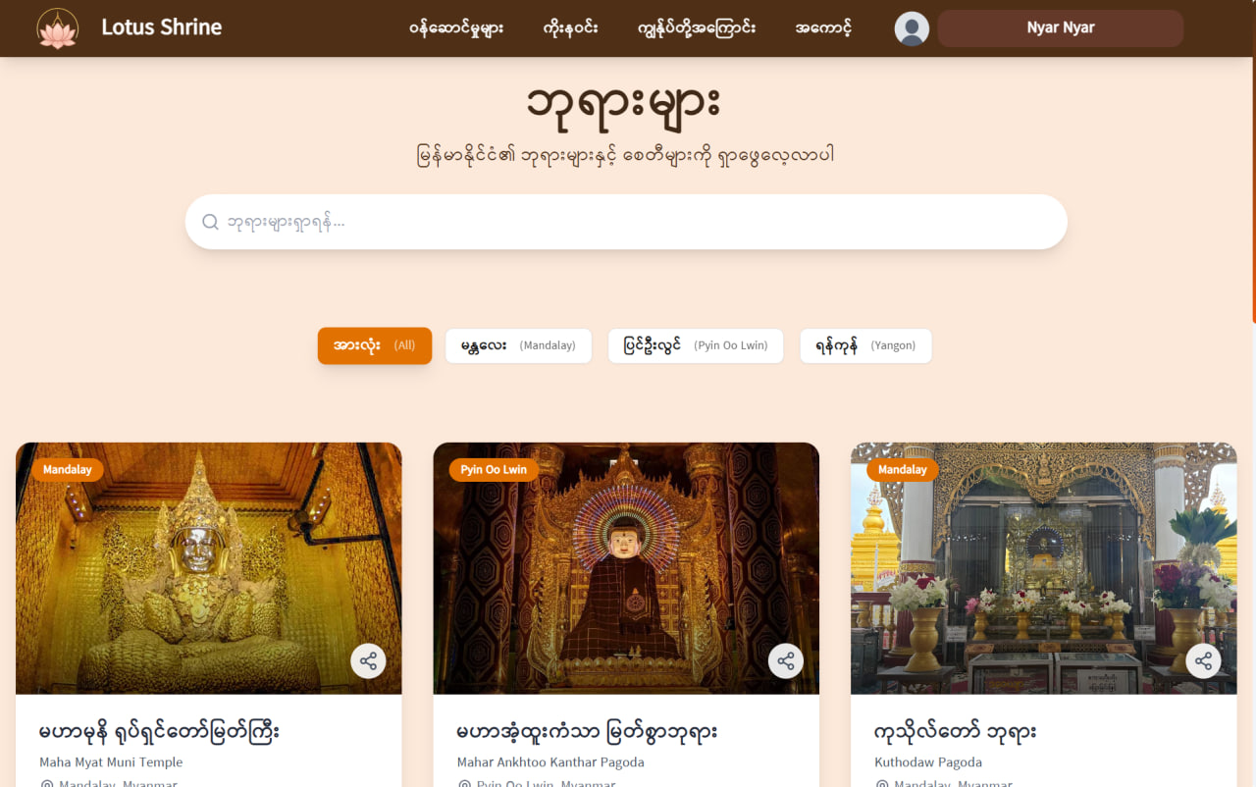
ဘုရားများ စာမျက်နှာ
ဘုရားများဖူးမျှော်နိုင်မည့် စာမျက်နှာဖြစ်သည်

Slide 10
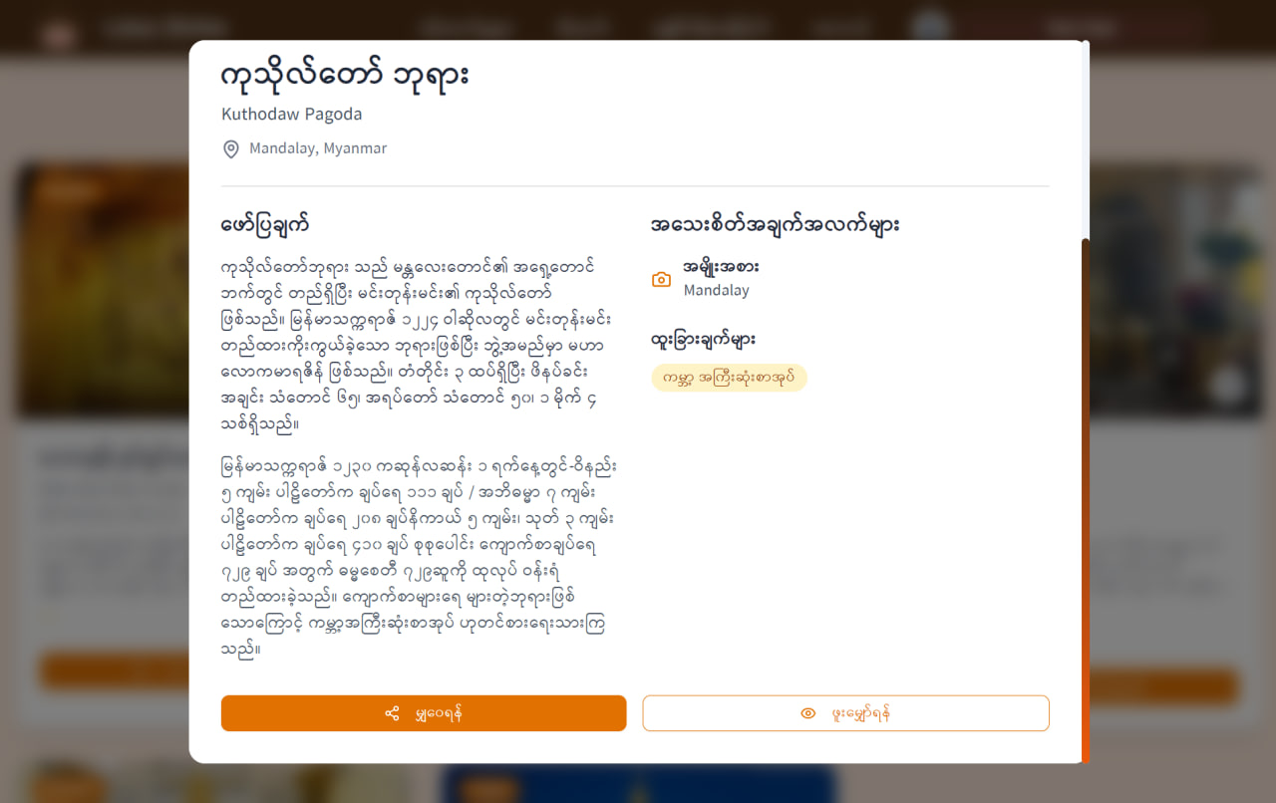
ဘုရားများ စာမျက်နှာ
ဘုရားများဖူး၏ သမိုင်းကြောင်းနှင့် မျှဝေနိုင်မည့် စာမျက်နှာဖြစ်သည်

Slide 11
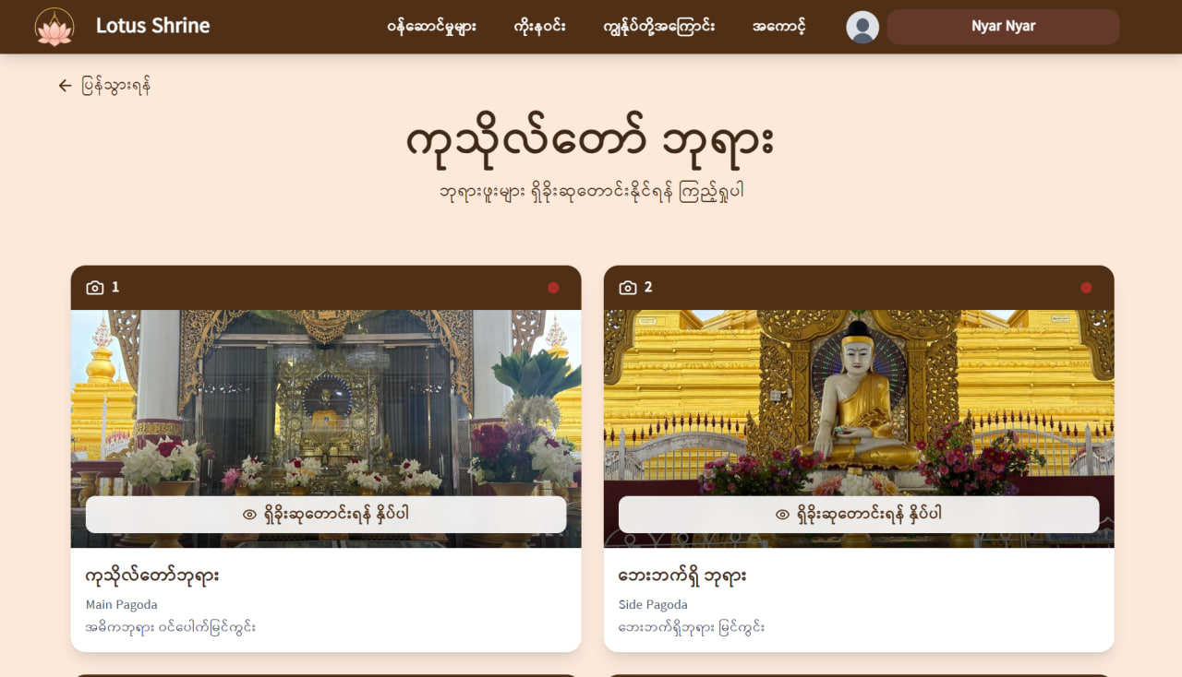
ဘုရားများ စာမျက်နှာ
ဘုရားများဖူးမျှော်နိုင်မည့် စာမျက်နှာဖြစ်သည်

Slide 12
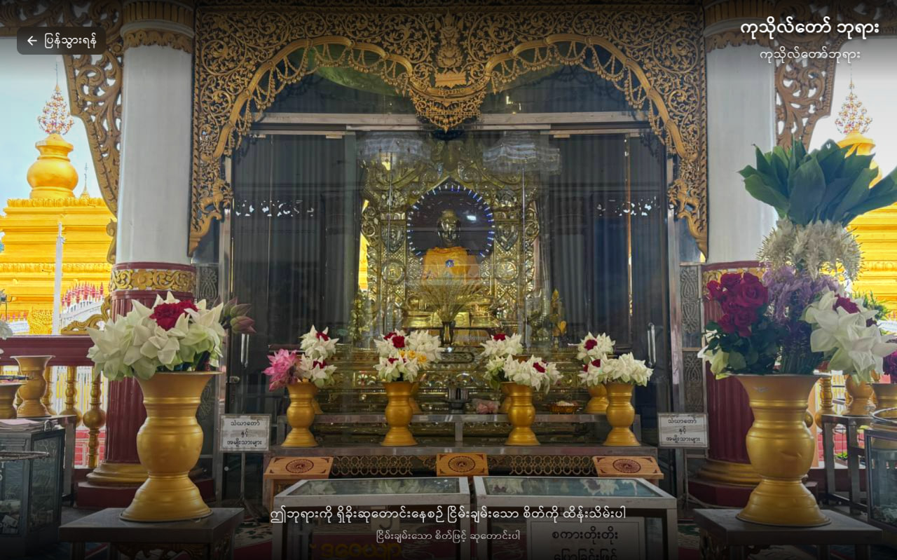
ဘုရားများ စာမျက်နှာ
ဘုရားများဖူးမျှော်နိုင်မည့် စာမျက်နှာဖြစ်သည်

Slide 13
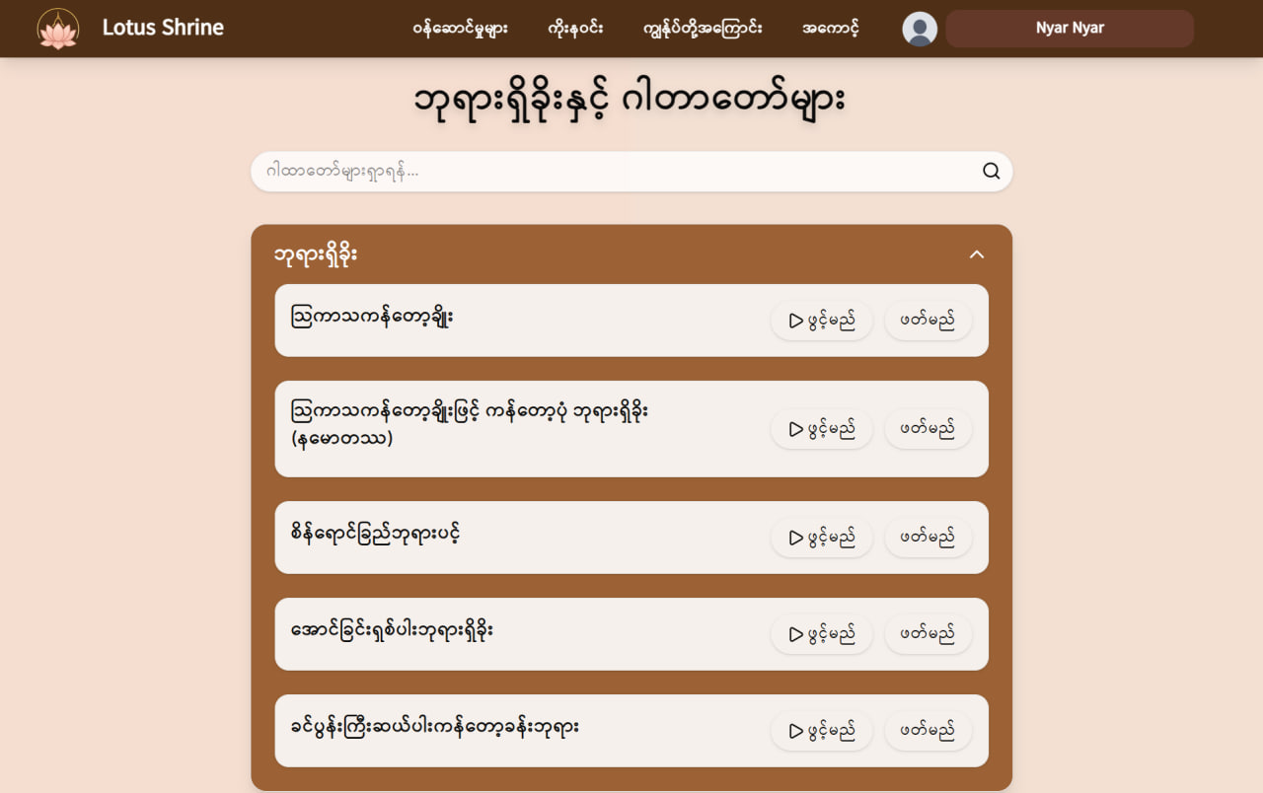
ဘုရားရှိခိုးနှင့် ဂါထာတော်များ စာမျက်နှာ
ဘုရားရှိခိုးနှင့် ဂါထာတော်များ ဖွင့်နိုင်၊ ဖတ်နိုင်မည့် စာမျက်နှာဖြစ်သည်

Slide 14
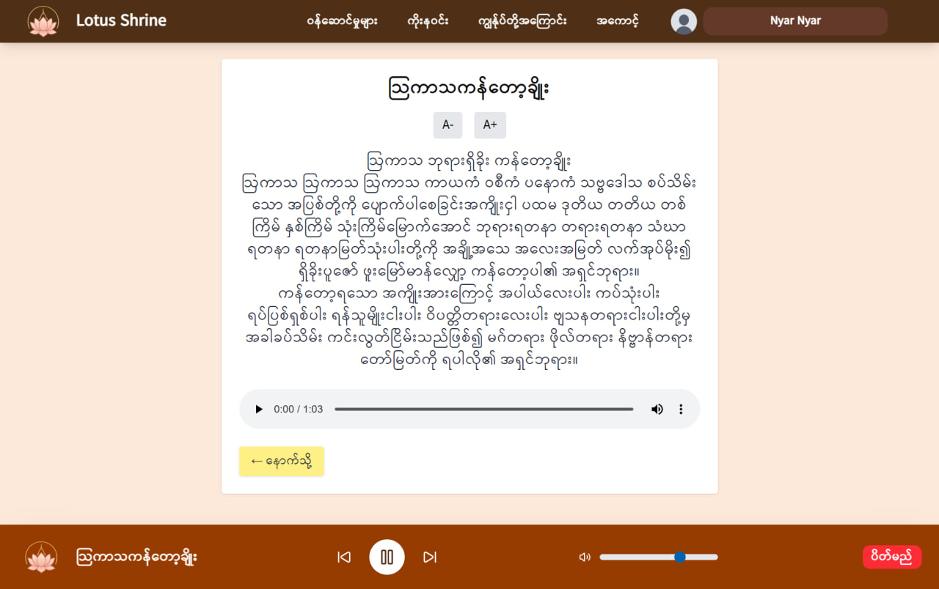
ဘုရားရှိခိုးနှင့် ဂါထာတော်များ စာမျက်နှာ
ဘုရားရှိခိုးနှင့် ဂါထာတော်များ ဖွင့်နိုင်၊ ဖတ်နိုင်မည့် စာမျက်နှာဖြစ်သည်

Slide 15
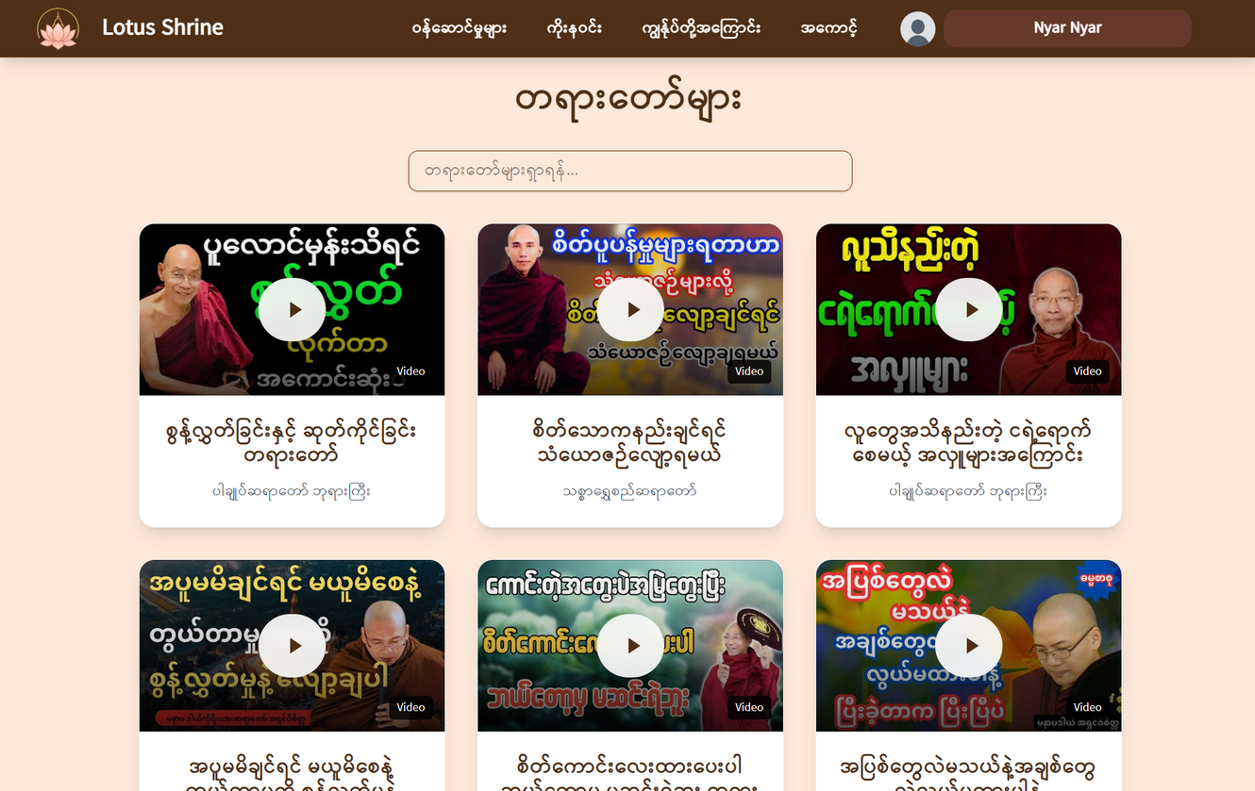
တရားတော်များ စာမျက်နှာ
ဆရာတော်များ၏တရားတော်များ ဖွင့်နိုင်မည့် စာမျက်နှာဖြစ်သည်

Slide 16
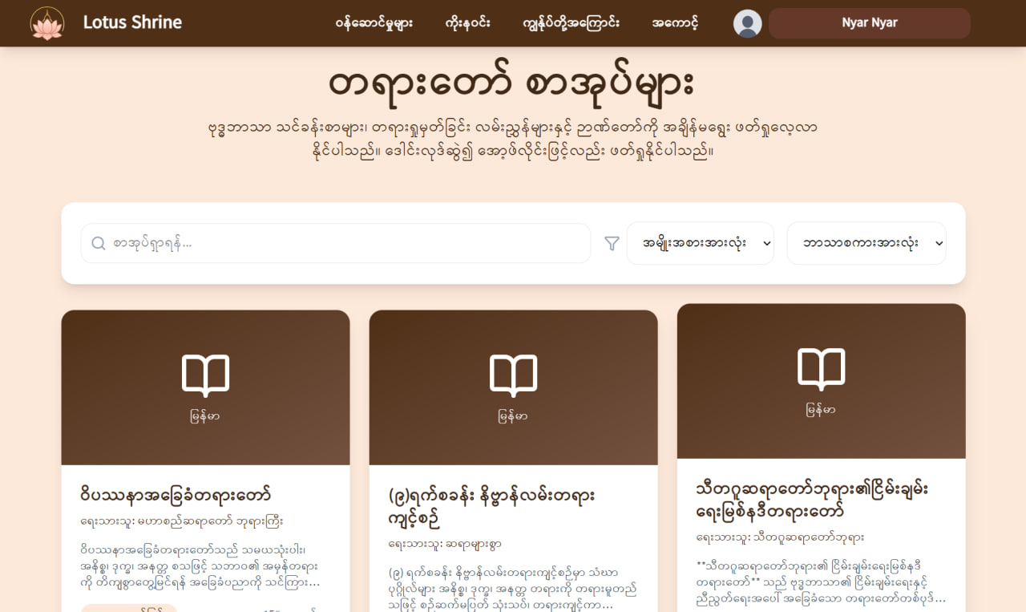
တရားစာအုပ်များ စာမျက်နှာ
တရားစာအုပ်များကို သိမ်းနိုင်၊ ဖွင့်နိုင်မည့် စာမျက်နှာဖြစ်သည်

Slide 17
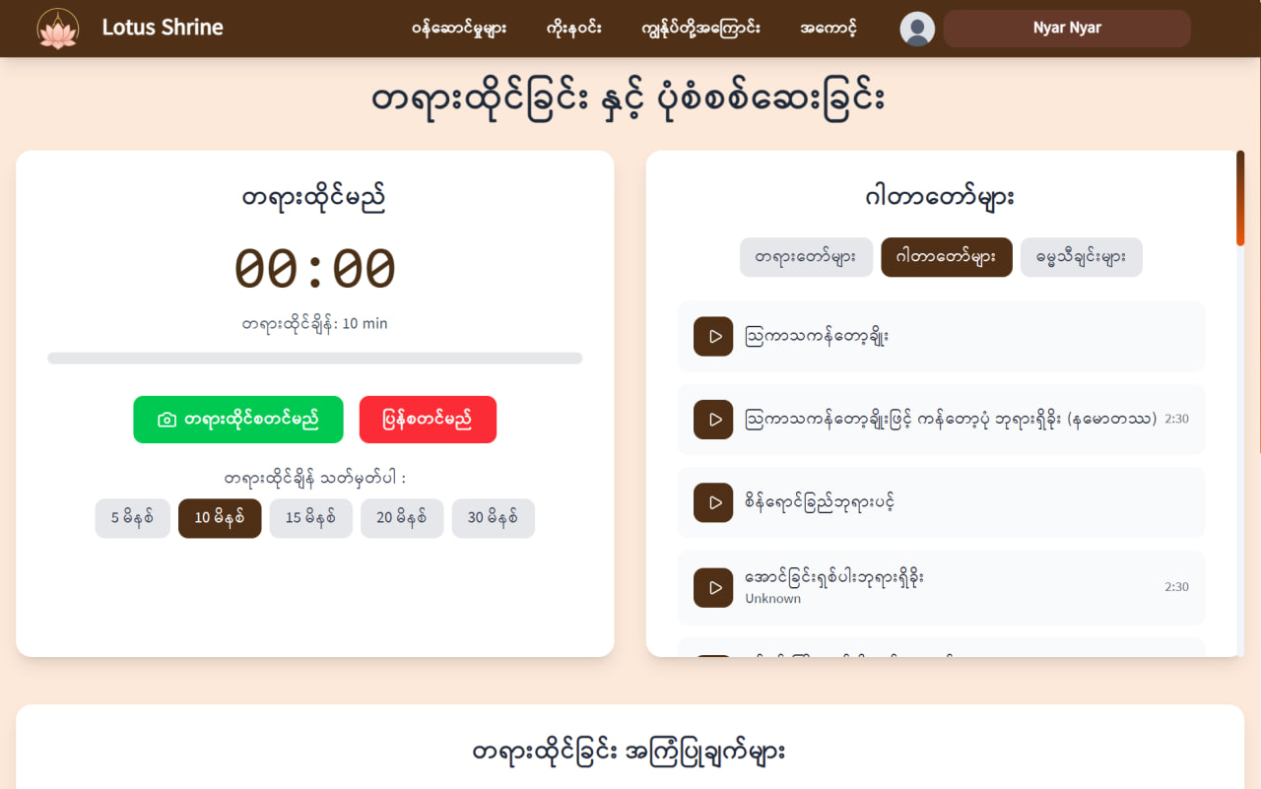
တရားထိုင်ရန် စာမျက်နှာ
အချိန်သတ်မှန်၍ တရားထိုင်နိုင်မည့် စာမျက်နှာဖြစ်သည်

Slide 18
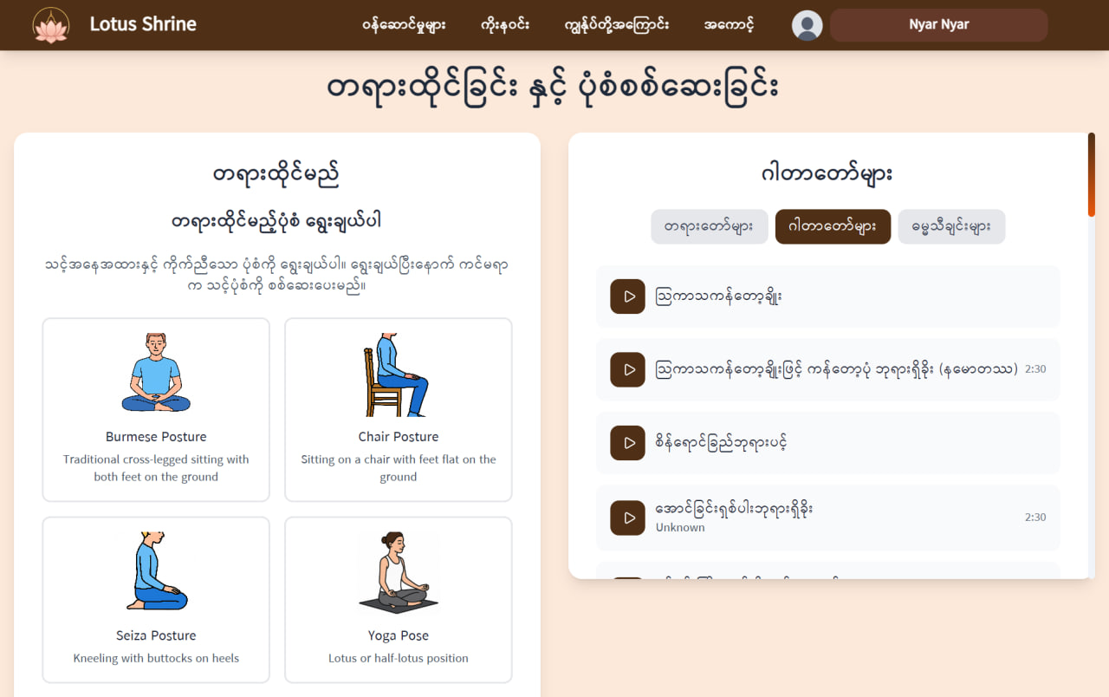
တရားထိုင်ရန် စာမျက်နှာ
တရားထိုင်နိုင်ရာတွင် တရားထိုင်သည့် ပုံစံအနေအထား မှန်/မမှန် စစ်ဆေးရန် AI ဖြင့် စစ်ဆေးခြင်းပြုလုပ်ပေးပါသည်

Slide 19
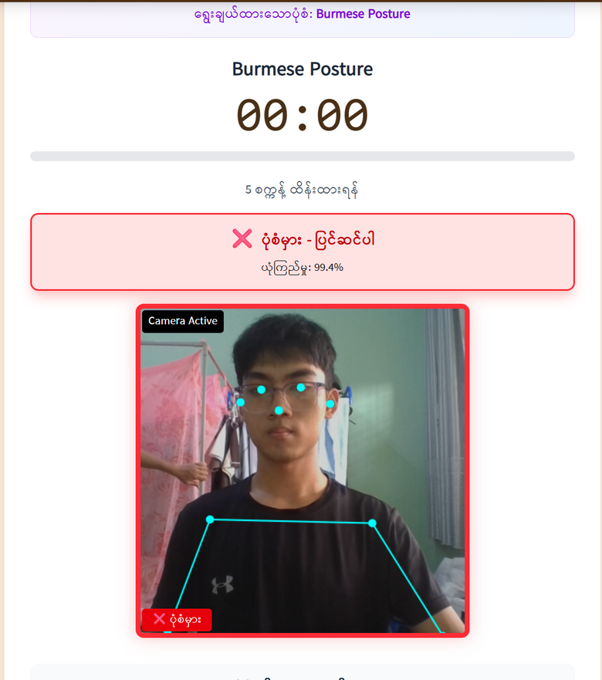
တရားထိုင်ရန် စာမျက်နှာ
တရားထိုင်နိုင်ရာတွင် တရားထိုင်သည့် ပုံစံအနေအထား မှန်/မမှန် စစ်ဆေးရန် AI ဖြင့် စစ်ဆေးခြင်းပြုလုပ်ပေးပါသည်

Slide 20
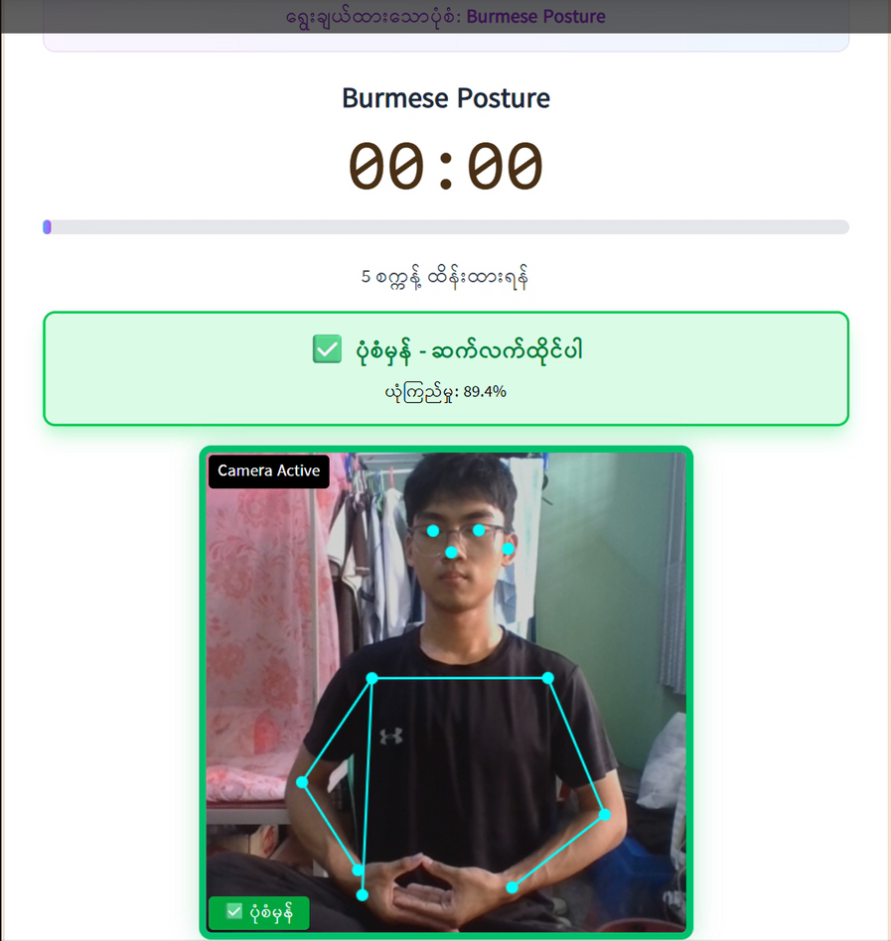
တရားထိုင်ရန် စာမျက်နှာ
တရားထိုင်နိုင်ရာတွင် တရားထိုင်သည့် ပုံစံအနေအထား မှန်/မမှန် စစ်ဆေးရန် AI ဖြင့် စစ်ဆေးခြင်းပြုလုပ်ပေးပါသည်

Slide 21
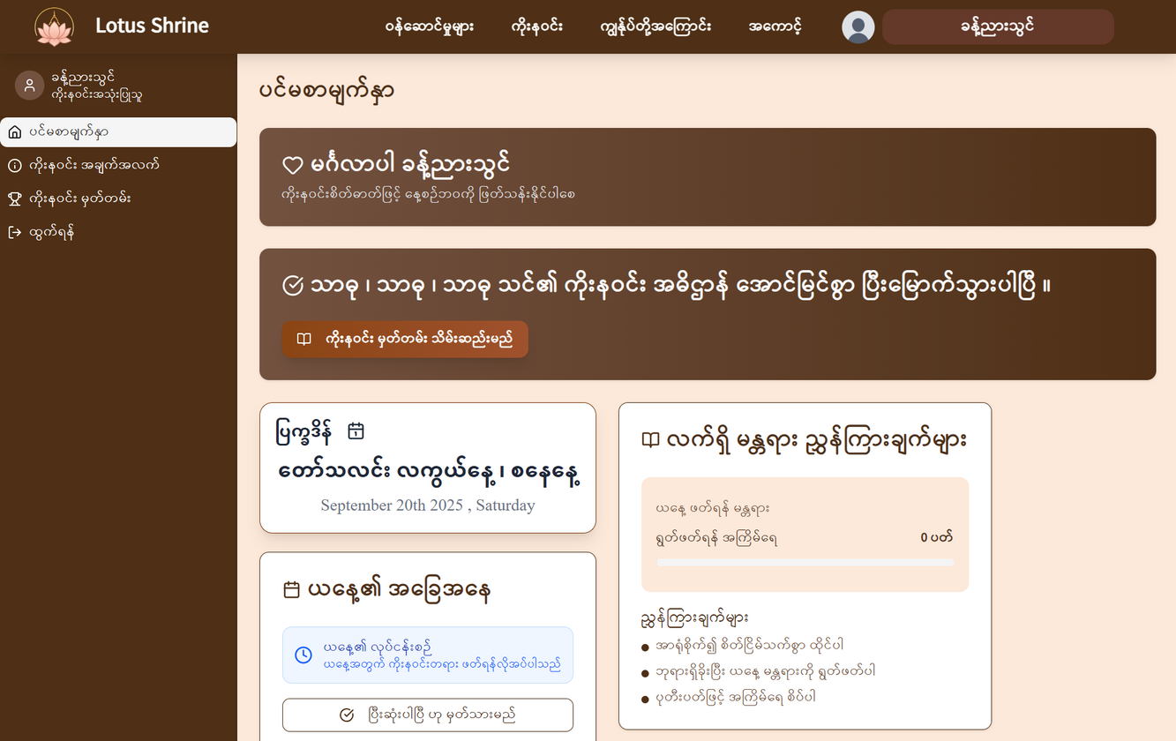
ကိုးနဝင်း ဒက်ရှ်ဘုတ်
ဤစာမျက်နှာသည် ကိုးနဝင်း အဓိဋ္ဌာန် ဝင်သူများအတွက် အဓိဋ္ဌာန် မှတ်တမ်များ သိမ်းဆည်းပေးထားသည်။

Slide 22
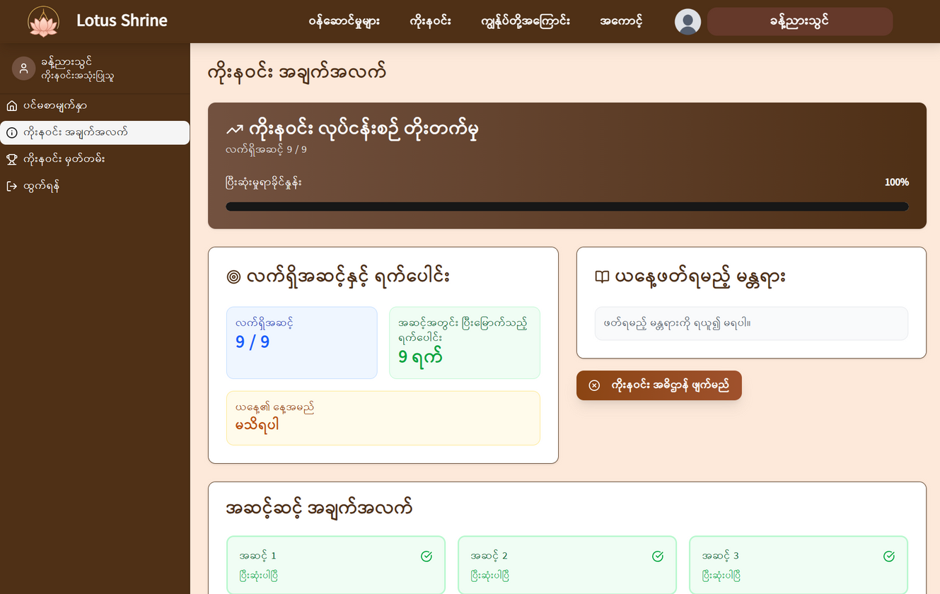
ကိုးနဝင်း ဒက်ရှ်ဘုတ်
ဤစာမျက်နှာသည် ကိုးနဝင်း အဓိဋ္ဌာန် ဝင်သူများအတွက် အဓိဋ္ဌာန် မှတ်တမ်များ သိမ်းဆည်းပေးထားသည်။

Slide 23
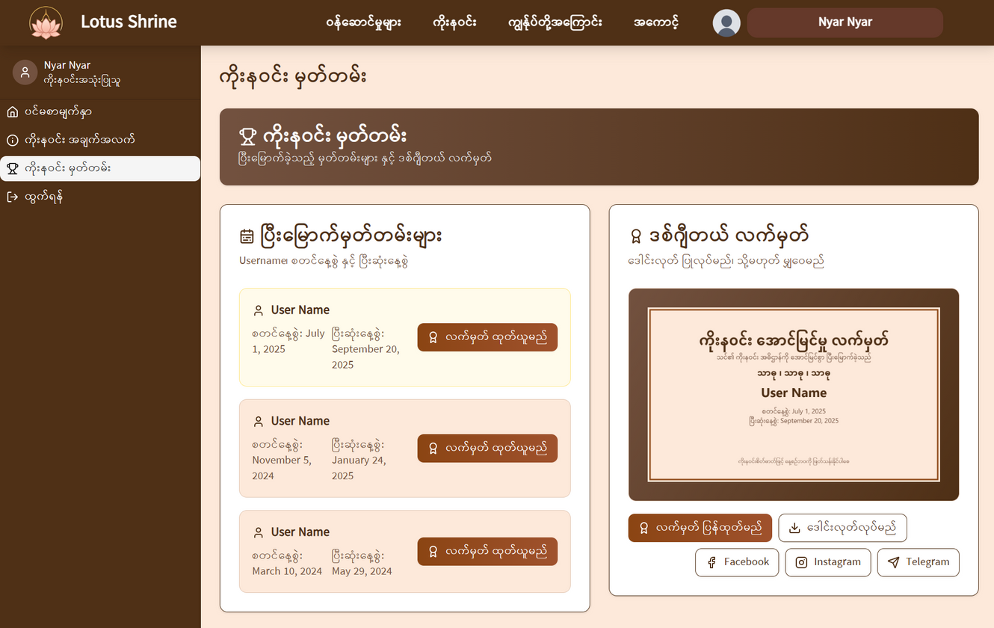
ကိုးနဝင်း ဒက်ရှ်ဘုတ်
ကိုးနဝင်း အဓိဋ္ဌာန် ပြီးမြောက်သူများအတွက် ဒစ်ဂျစ်တယ် လက်မှတ် ထုတ်ပေးထားပါသည်။

Slide 24
နိဂုံးချုပ်
Lotus Shrine သည် ဗုဒ္ဓဘာသာကျင့်စဉ်များကို ခေတ်မီနည်းပညာဖြင့် ပေါင်းစပ်ဖန်တီးထားသော အွန်လိုင်းပလက်ဖောင်းတစ်ခုဖြစ်သည်။
ဘုရားဖူးသွားရန်၊ တရားထိုင်ရန် အချိန်မပေးနိုင်သူများအတွက် ဘာသာရေးဆိုင်ရာ အလေ့အထများကို မိမိတို့၏နေရာမှနေ၍ လွယ်ကူစွာ ပြုလုပ်နိုင်ရန် ဖြစ်သည်။
ဤပလက်ဖောင်းသည် နေရာမရွေးဝင်ရောက်နိုင်ခြင်း ၊ စိတ်တည်ငြိမ်မှုကို တိုးတက်စေခြင်း ၊ ကိုးနဝင်းအဓိဋ္ဌာန် မှတ်တမ်းများကို သိမ်းဆည်းပေးခြင်း ၊ နေ့စဉ်ဓမ္မဆောင်ပုဒ်များ ရရှိခြင်း စသည့် အကျိုးကျေးဇူးများကို ပေးသည်။
ထို့ကြောင့် Lotus Shrine သည် မြန်မာ့ယဉ်ကျေးမှုနှင့် နည်းပညာကို ပေါင်းစည်းဖန်တီးထားသော စိတ်နှလုံးငြိမ်းချမ်းမှုဆိုင်ရာ ခေတ်သစ်ဒစ်ဂျစ်တယ်ပလက်ဖောင်းတစ်ခုအဖြစ် ရပ်တည်နေမည်ဖြစ်သည်။

Slide 25
လမ်းညွှန်မှု ခံယူအပ်ပါသည်...

